Slide 1

Envoi d’information entre devices en utilisant le geste REPORTING 1
Jeudi 19 janvier 2012

Slide 2
Sommaire
I
Notre projet
II
Nos objectifs
III
Les choix nécessaires

Slide 3
I) Notre projet
Organisation générale
L’équipe projet
(3 élèves de 3A)
Le commanditaire
Le learning lab
Le tuteur ECL
M. Daniel MULLER

Slide 4
I) Notre projet
L’équipe
Alexandre WILLERVAL
Chef de projet
David RATEL
Développeur
Dorian MARTIN
Développeur

Slide 5
I) Notre projet
Description
L’objectif du projet est de développer un prototype permettant d’envoyer des informations (texte, image…) depuis un device vers un autre device en utilisant le geste.
Les devices pouront être multiples : smartphones, tablettes, ordinateurs tactiles, et sous différents OS : Windows, Android, iOS…
Le Démonstrateur à réaliser doit permettre à plusieurs devices d’envoyer simultanément des étiquettes de texte vers un device « central » pour réaliser des brainstorming.

Slide 6
II) Nos objectifs
Objectifs techniques
Développer une application accessible depuis un navigateur web (pour respecter la contrainte muti-plateforme multi-OS)
Utiliser la technologie websocket de façon à pouvoir « pousser » des informations depuis le serveur vers les navigateurs clients

Slide 7
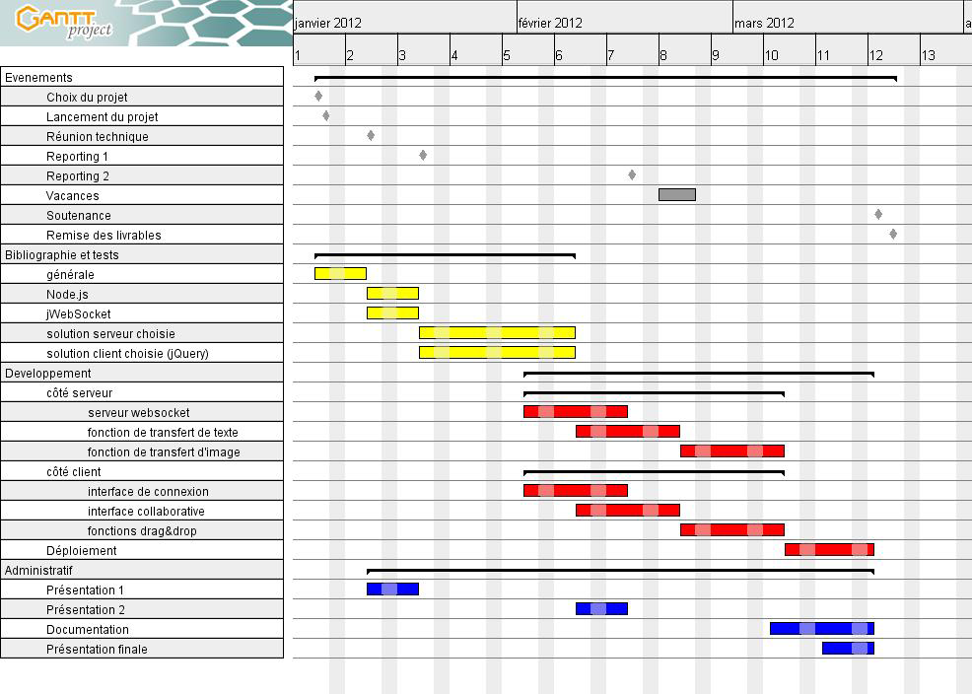
II) Nos objectifs
Diagramme de Gantt

Slide 8
III) Les choix nécessaires
Un serveur websocket
Un serveur complémentaire à Apache, pour traiter sur un autre port les communications par websocket (différents langages possibles)
Un serveur complétement asynchrone, spécialisé pour les websockets, en JavaScript

Slide 9
III) Les choix nécessaires
Avantages de jWebSocket
Implémenté en Java donc facile à développer sur différentes plateformes
Peut traiter les requêtes HTTP ou être utilisé en parallèle avec un serveur Apache
Support des navigateurs les plus récents (dont Internet Explorer)
Communauté active

Slide 10
III) Les choix nécessaires
Avantages de Node.js
Facile à installer (setup pour Windows et Mac)
Totalement asynchrone => grande capacité en charge (100 000 connexions simultanées)
De nombreux plug-ins (plus de 6200) pour nous faciliter le travail
Une stabilité assurée à 3 mois
Une communauté très active

Slide 11
III) Les choix nécessaires
Une bibliothèque JavaScript côté client pour l’interface
jQuery
Mootools
Prototype + ScriptAculous
ERAjs

Slide 12
III) Les choix nécessaires
Un serveur de version pour le partage du code
SVN ou Git
Open source pour le dépôt
Par ex. SVN + tortoiseSVN + Google Codes

Slide 13
MERCI
Si vous avez des questions,
n’hésitez pas…

